Slide 1
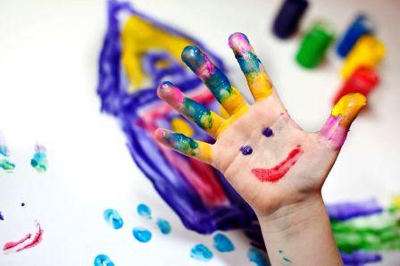
Развитие творческой деятельности детей раннего возраста посредством нетрадиционных техник рисования Егорова Екатерина Вадимовна Новокуйбышевск 2021г.

Slide 2
Нетрадиционная техника изодеятельности позволяет: - обогащать знания и представления детей о предметах и их использовании, материалах, их свойствах, способах применения; - стимулирует положительную мотивацию у ребёнка, вызывает радостное настроение, снимает страх перед процессом рисования; - позволяет быстро получить яркий, красивый рисунок, что очень нравится детям раннего возраста; - даёт возможность экспериментировать; - развивает тактильную чувствительность, цветоразличие; - способствует развитию зрительно – моторной координации; - не утомляет детей, повышает работоспособность; - развивает нестандартность мышления, раскрепощённость, индивидуальность.

Slide 3
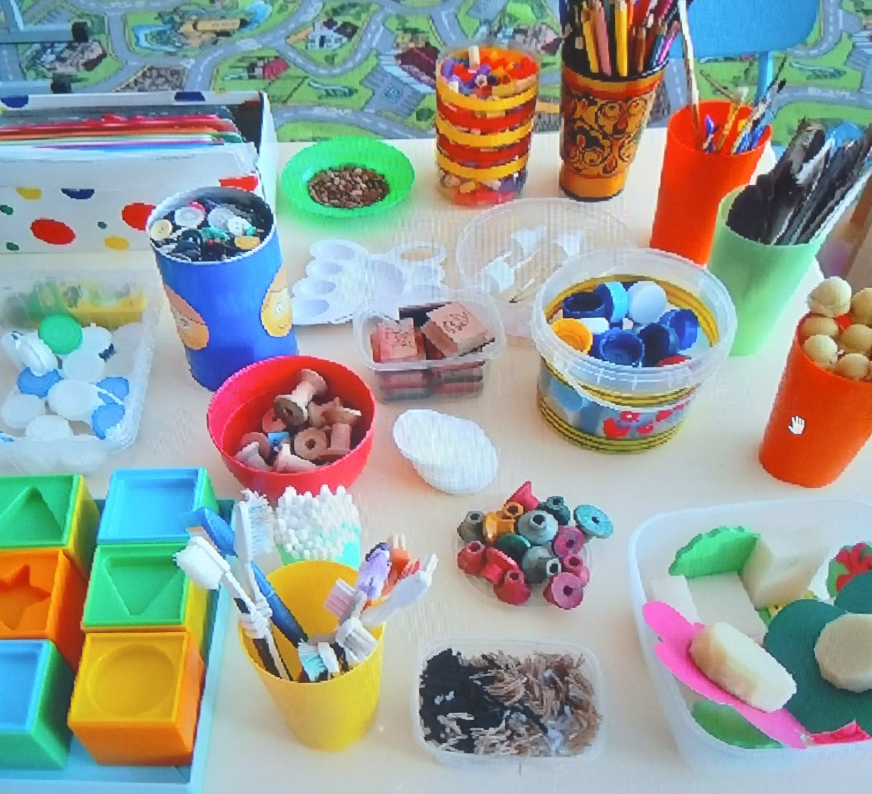
Материалы для нетрадиционного рисования.

Slide 4
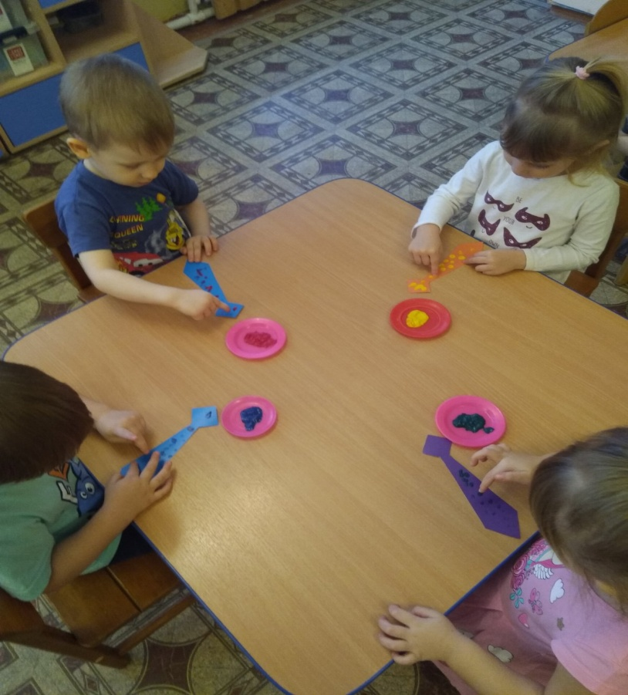
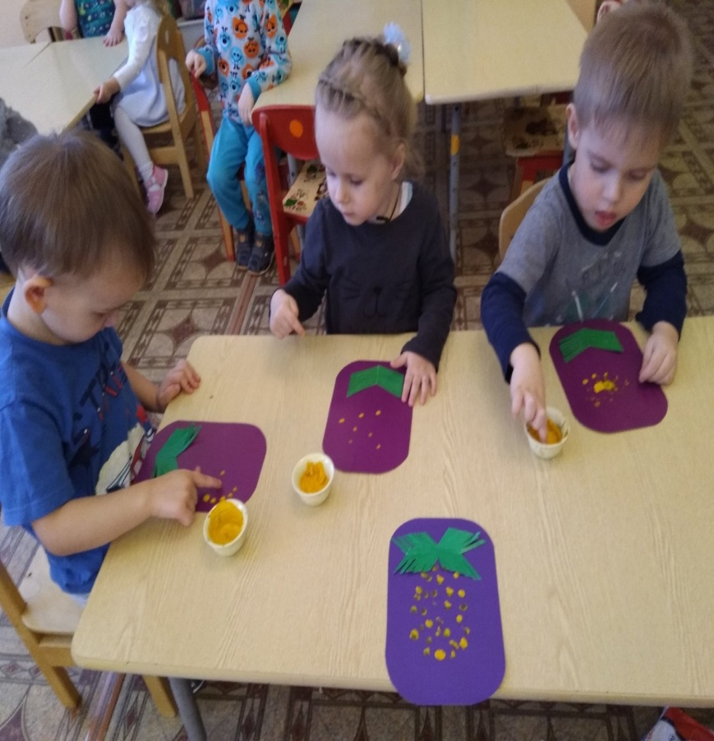
Рисование пальчиками.
« Галстук для папы»
« Цветок для мамы»

Slide 5
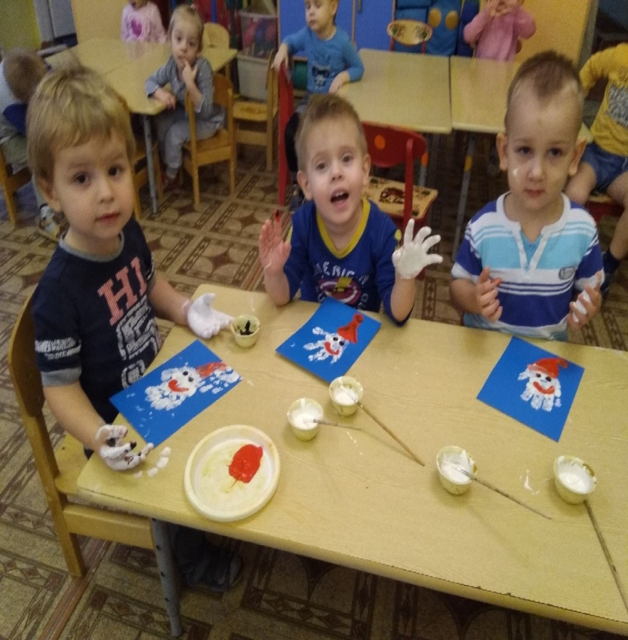
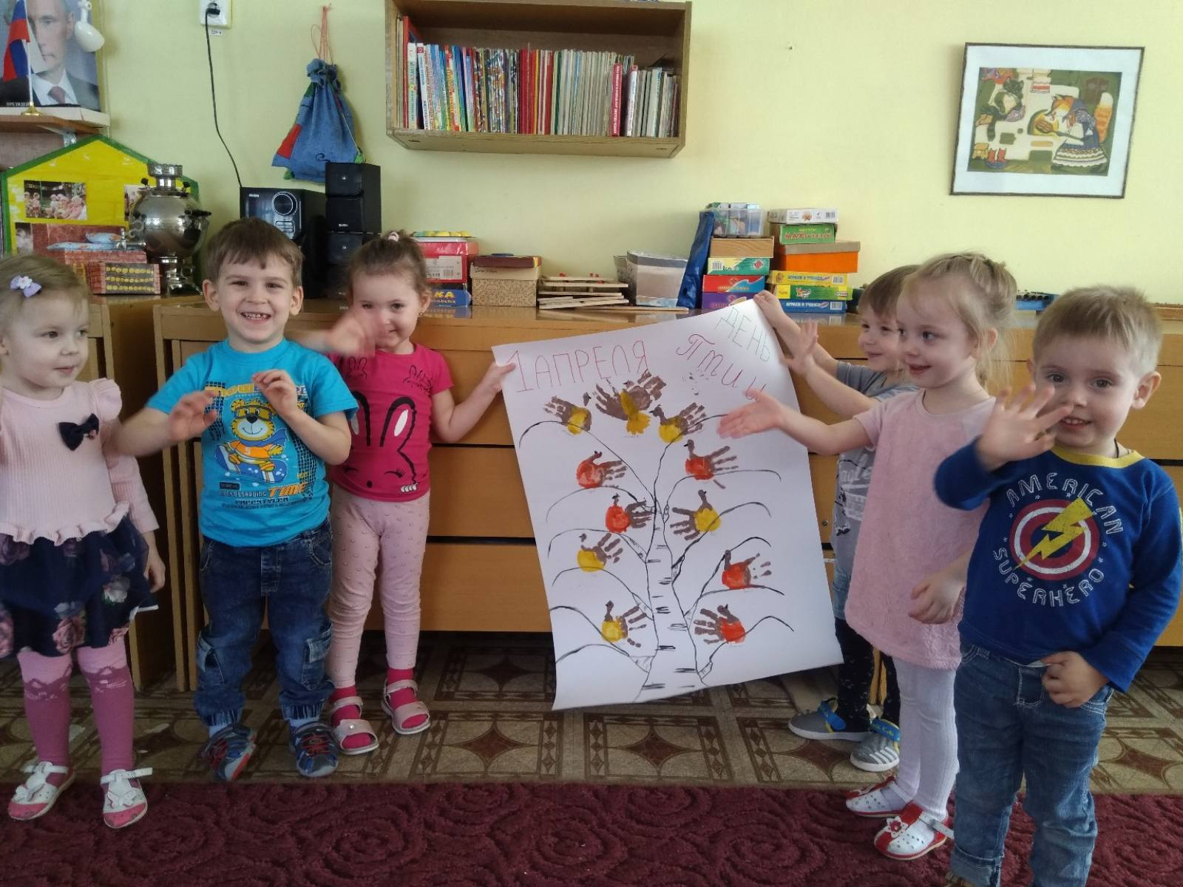
Рисование ладошкой.
«Дед Мороз»
« Птички на дереве»

Slide 6
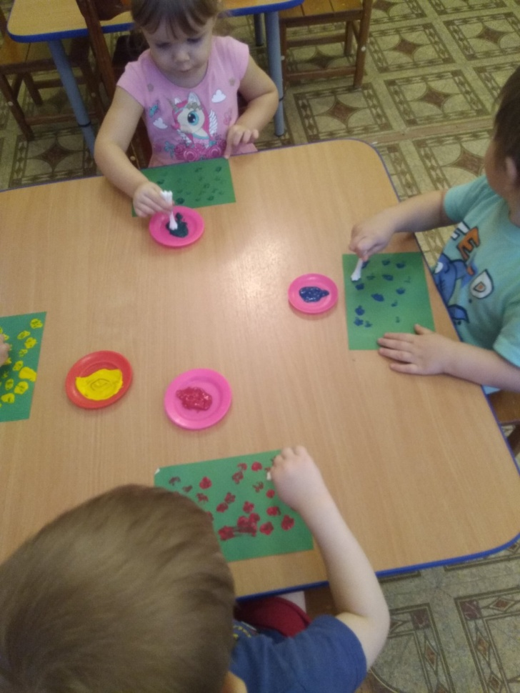
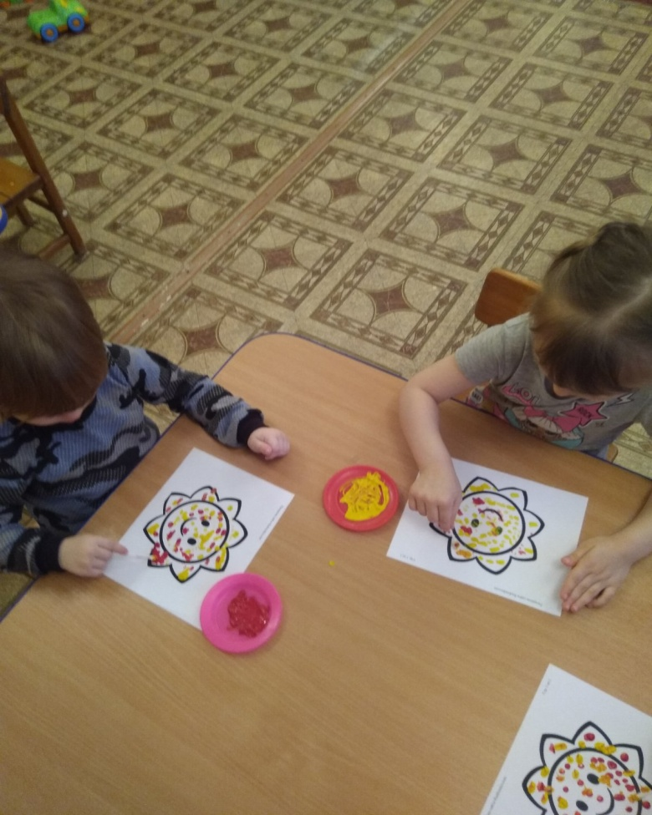
Рисование ватными палочками.
« Цветочная поляна»
« Солнышко»

Slide 7
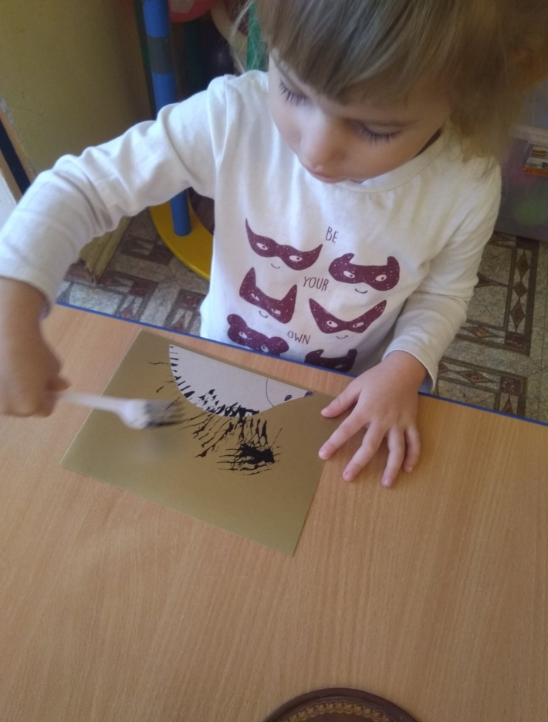
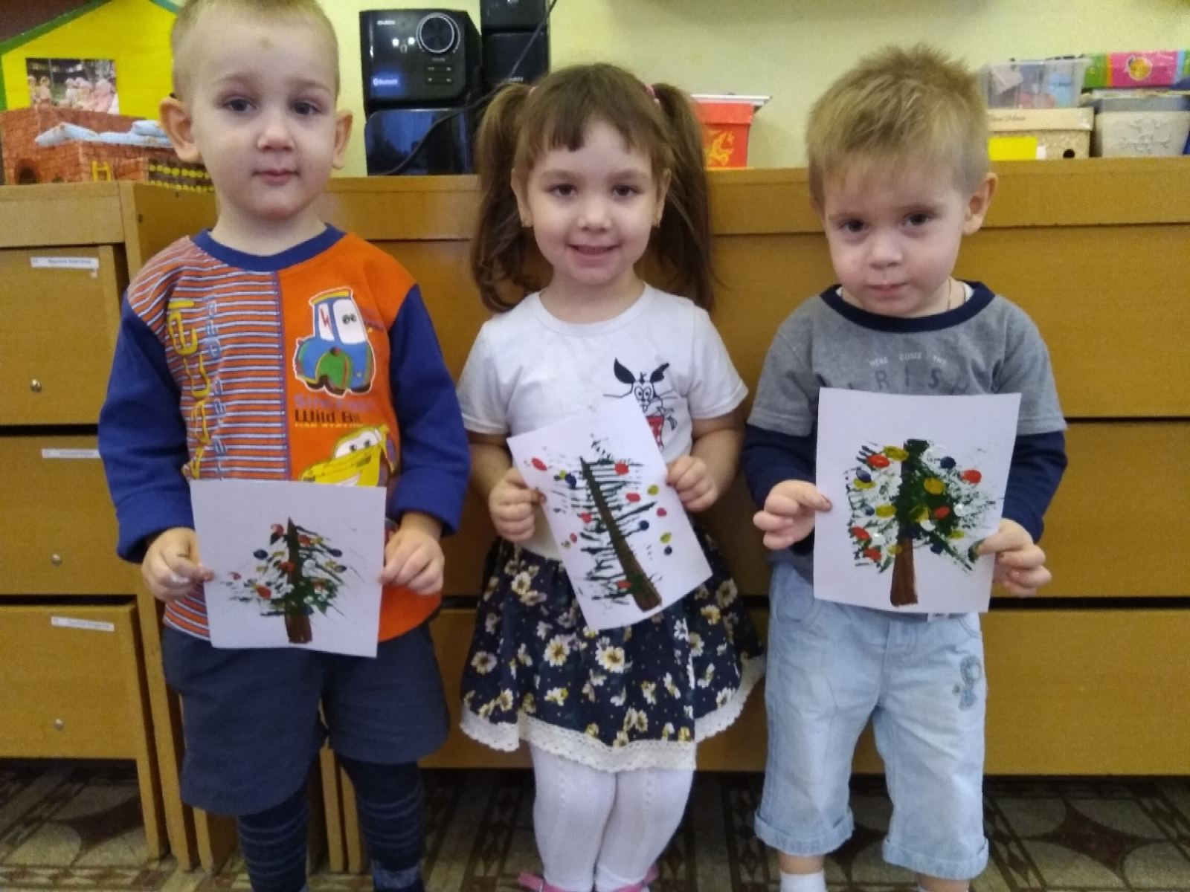
Рисование вилкой.
« Ёжик»
« Ёлочка»

Slide 8
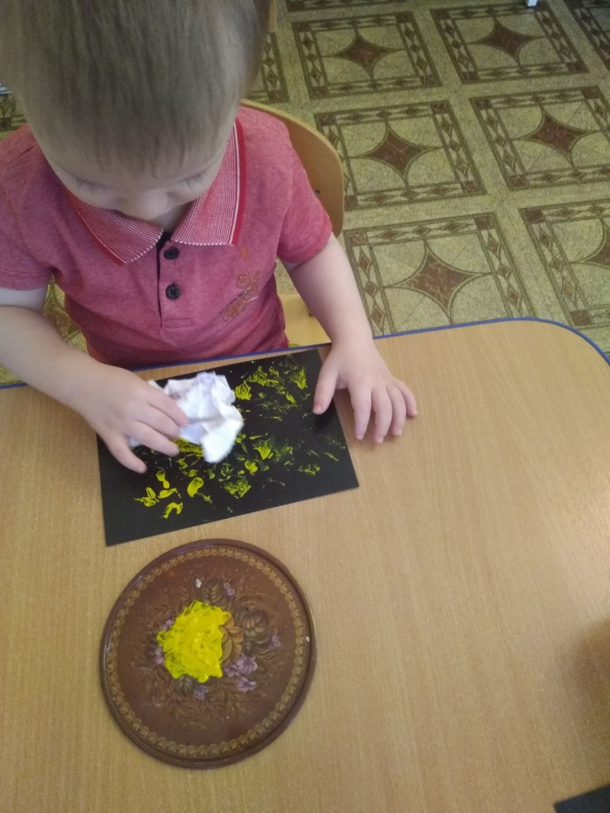
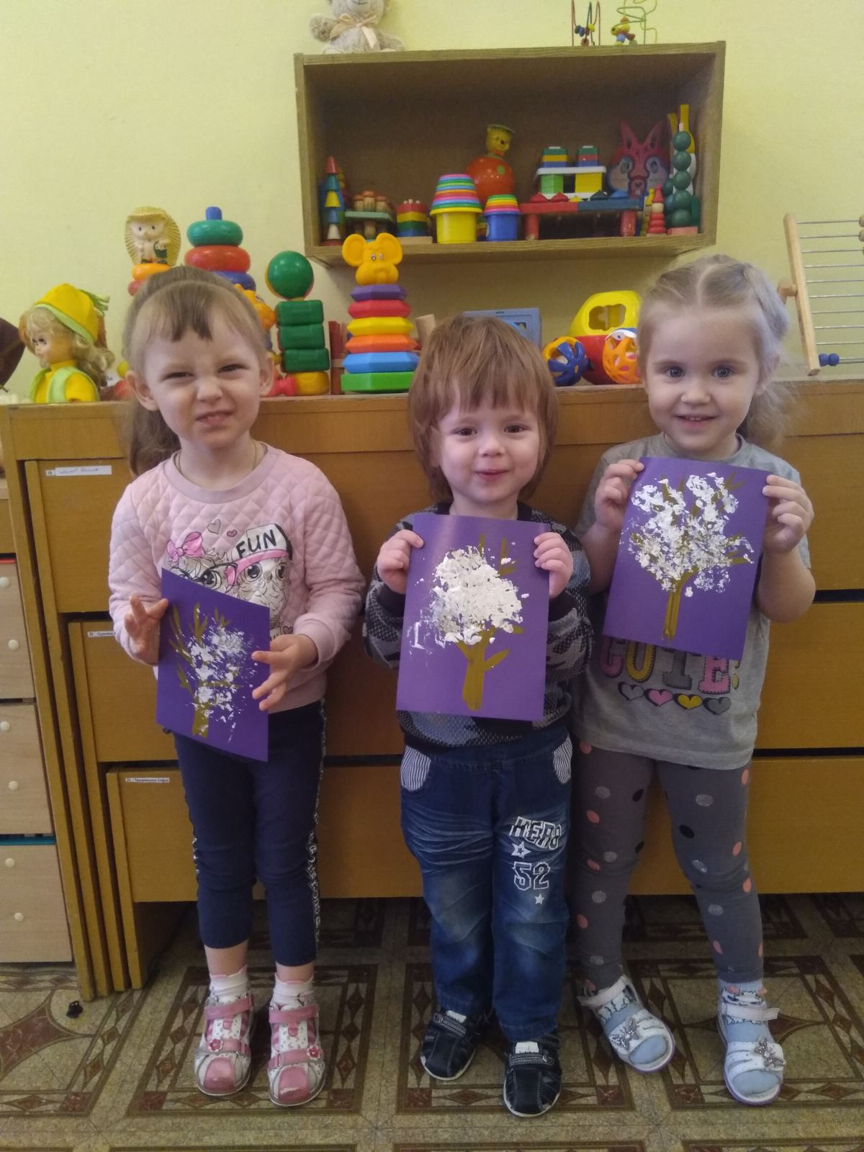
Рисование мятой бумагой.
« Звёздное небо»
« Дерево в снегу»

Slide 9
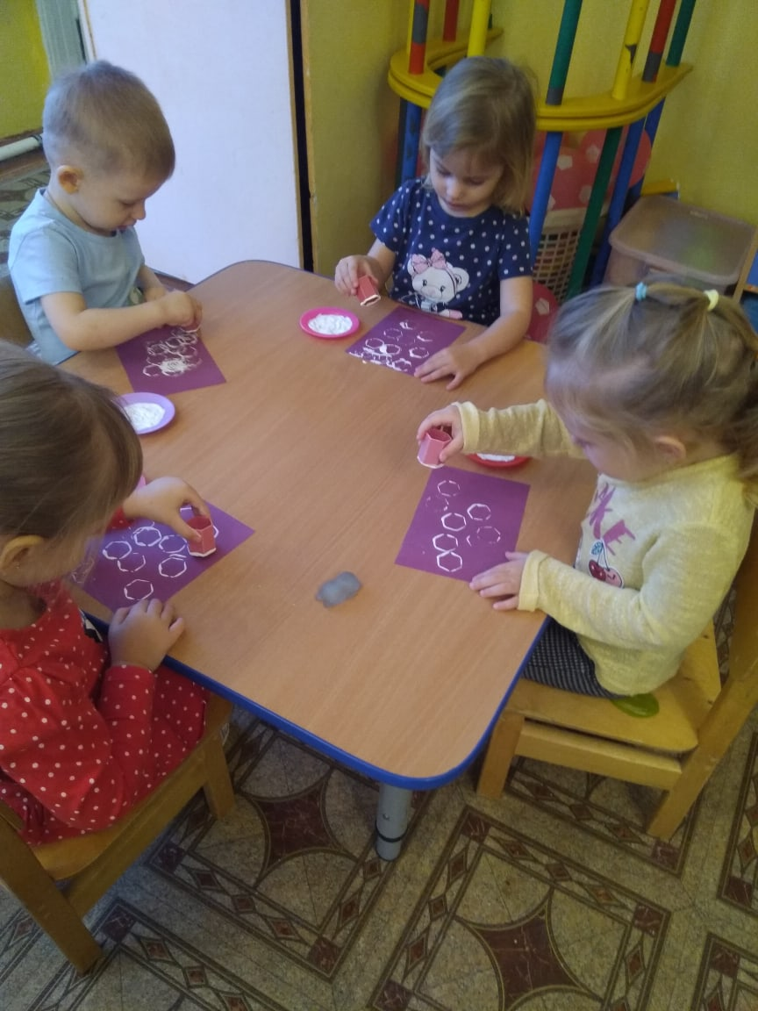
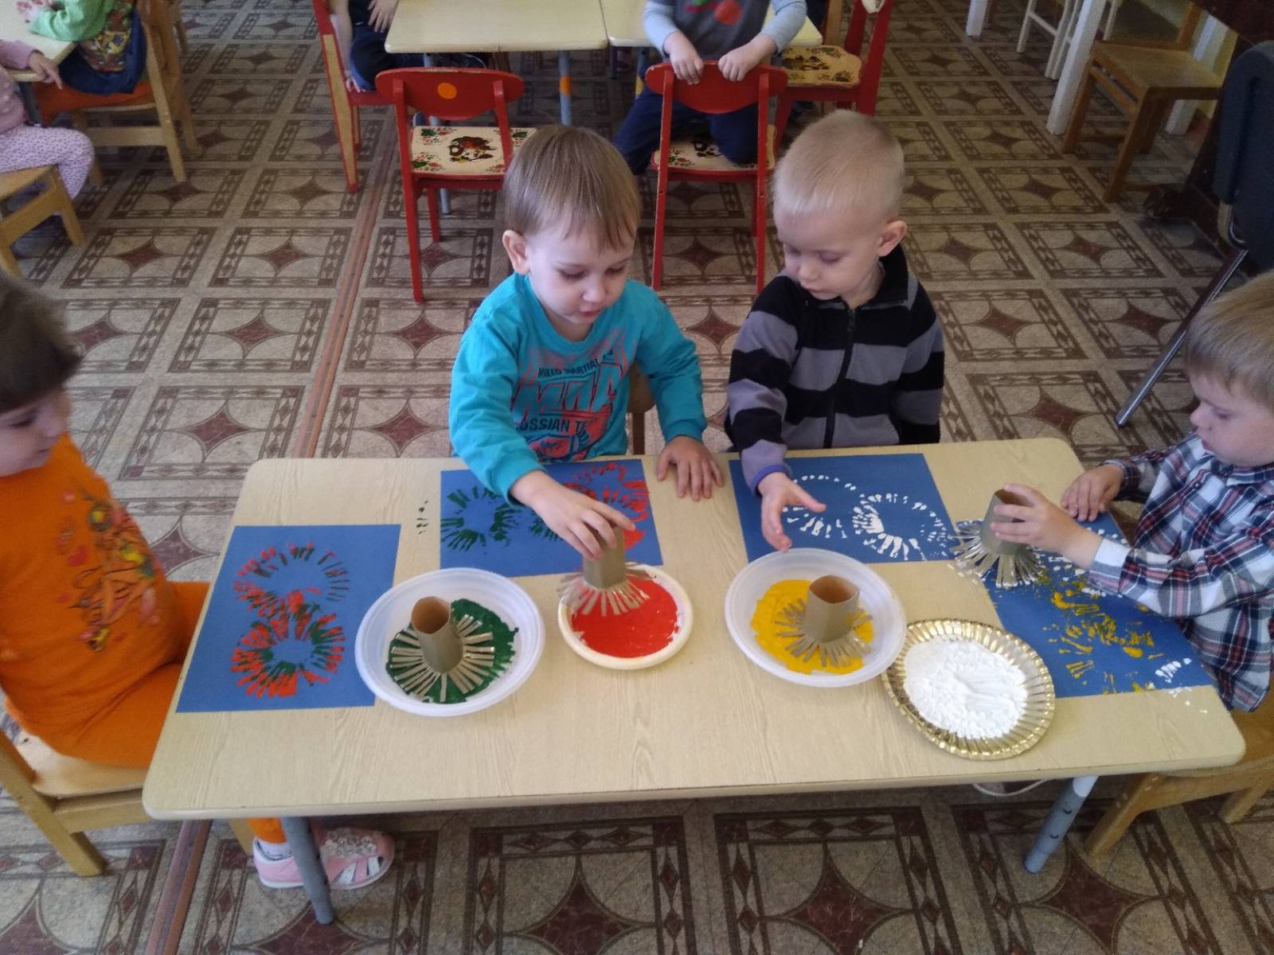
Отпечаток, оттиск
« Зимний узор»
« Салют»

Slide 10
Отпечаток листьев

Slide 11
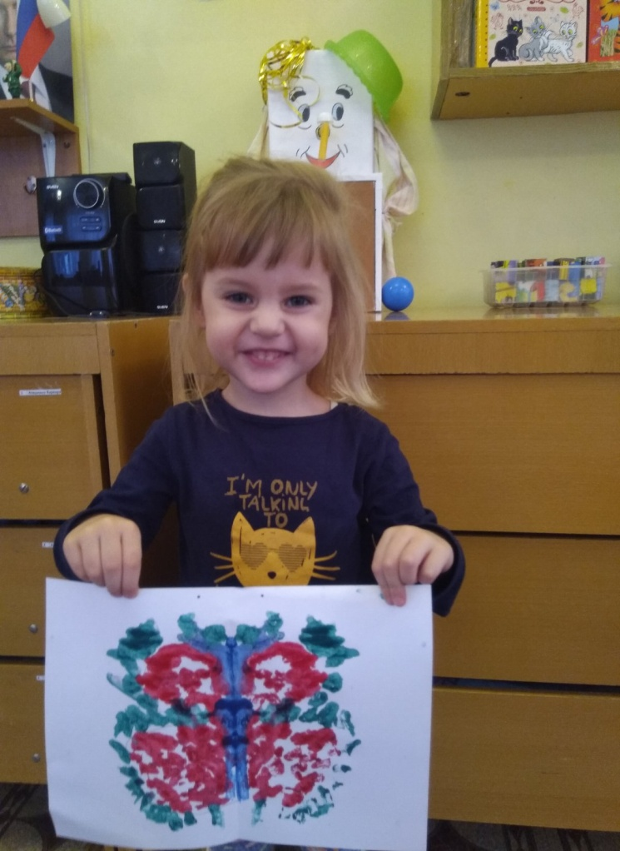
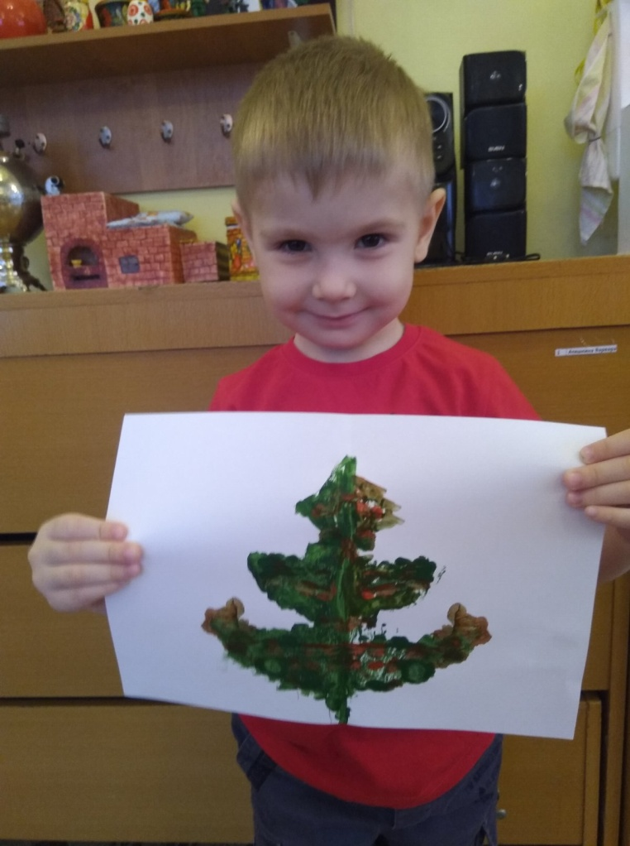
Монотипия
« Бабочка»
« Ёлка»

Slide 12
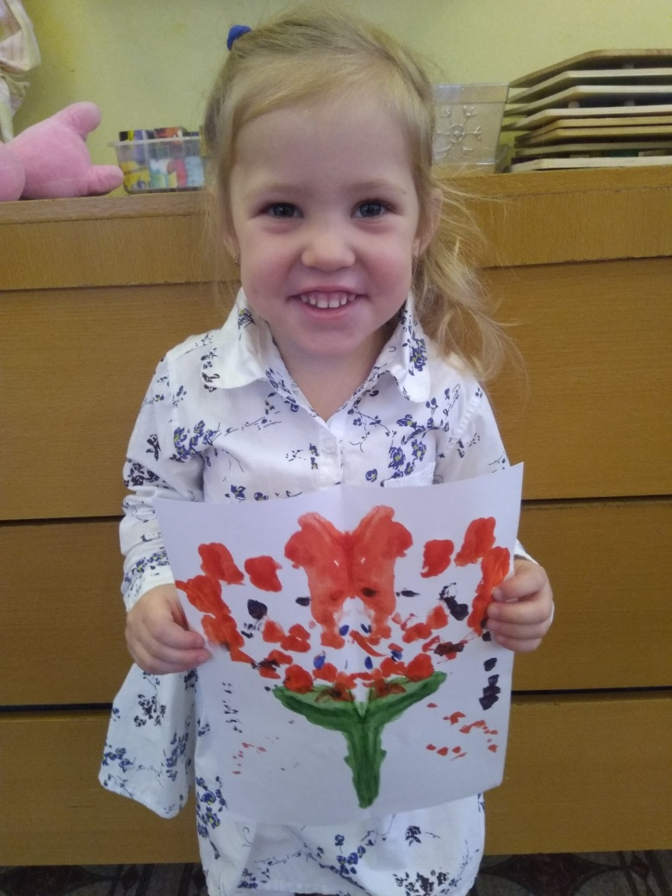
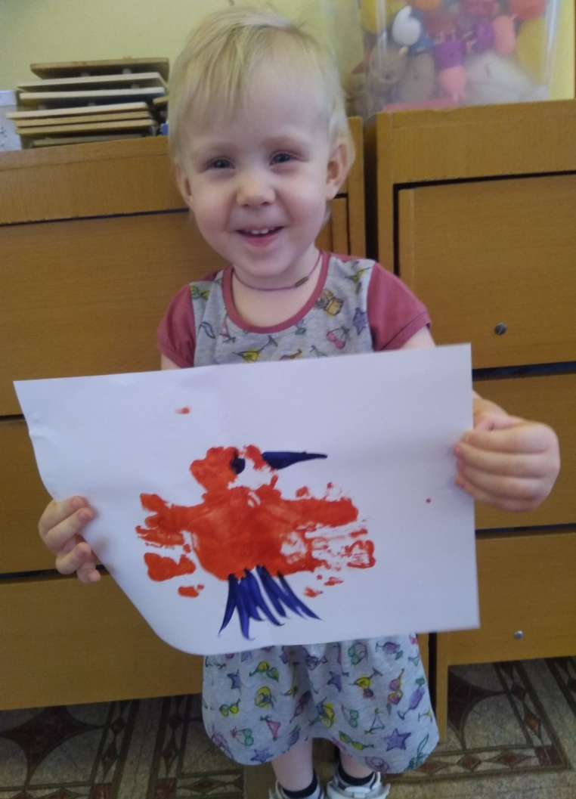
Монотипия
« Цветок для мамы»
« Птичка»

Slide 13
Для формирования творческой деятельности детей раннего возраста я бы рекомендовала педагогам: - использовать разные формы художественной деятельности: коллективное творчество, самостоятельную деятельность по освоению нетрадиционных техник изображения; - материала необходимо располагать в поле зрения детей, чтобы у ребёнка возникло желание творить; - не критиковать ребёнка, хвалить, помогать, не торопить; - повышать свой проффесиональный уровень в области художественно- творческой деятельности.

Slide 14
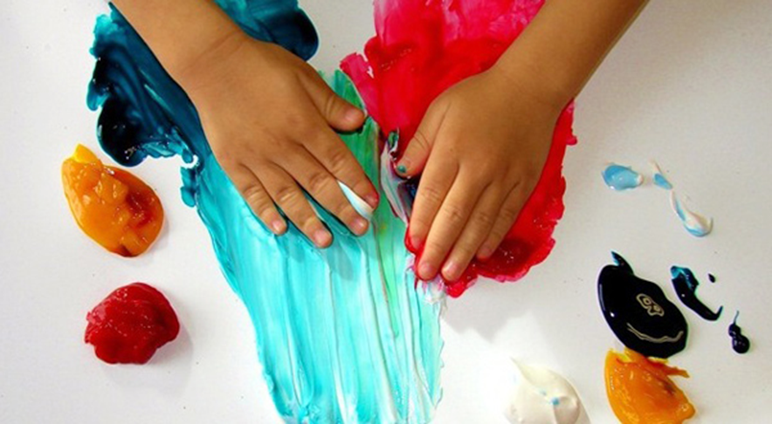
Спасибо за внимание.

